Slide 1

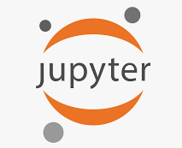


Python, Jupyter, Maschine Learning
Cheatsheet
Notes:
Objektorientiertes Programmieren
Zur Zeit am meisten verwendentes Programmierparadigma (1980 populär geworden).
Neuere Ansätze: SOA (Service Oriented Approach): Dienste werden über das Internet bereit gestellt und sind über eine standardisierte Schnittstelle aufrufbar.
Grundlagen:
Kapselung
Vererbung
Polymorphismus

Slide 2
Entwicklungsumgebung
Visual Studio Code
Bei Dateizugriff, Pfad auf aktuelle Python-Datei setzen (in Datei): import os os.chdir(os.path.join(os.path.dirname(os.path.abspath(__file__)), './'))
Fehlende Bibliotheken nachinstallieren (in shell): pip install numpy
Thonny
Einfacher Editor zum Ausprobieren

Slide 3
Entwicklungsumgebung: Jupyter Laps
Jupyter Labs über pip
Installation: pip install jupyter pip install jupyter-lab
c:>jupyter lab
c:>jupyter lab --notebook-dir="c:\..."
Anaconda – Jupyter Labs
Jupyter Labs starten, falls Fehler, Jupyter Notebook starten und /lab anhängen:
http://localhost:8888/lab

Slide 4
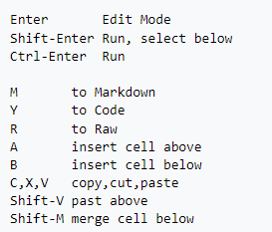
Jupyter Notebook Shortcuts
Ctrl-rightMouse: show/hide cell

Slide 5
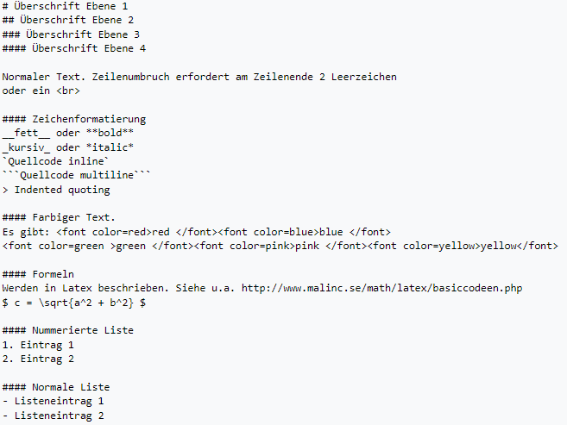
Jupyter Notebook Markdown language 1/2

Slide 6
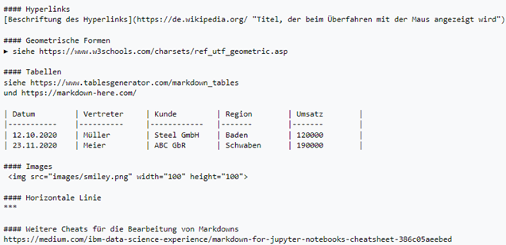
Jupyter Notebook Markdown language 2/2

